Slide 1
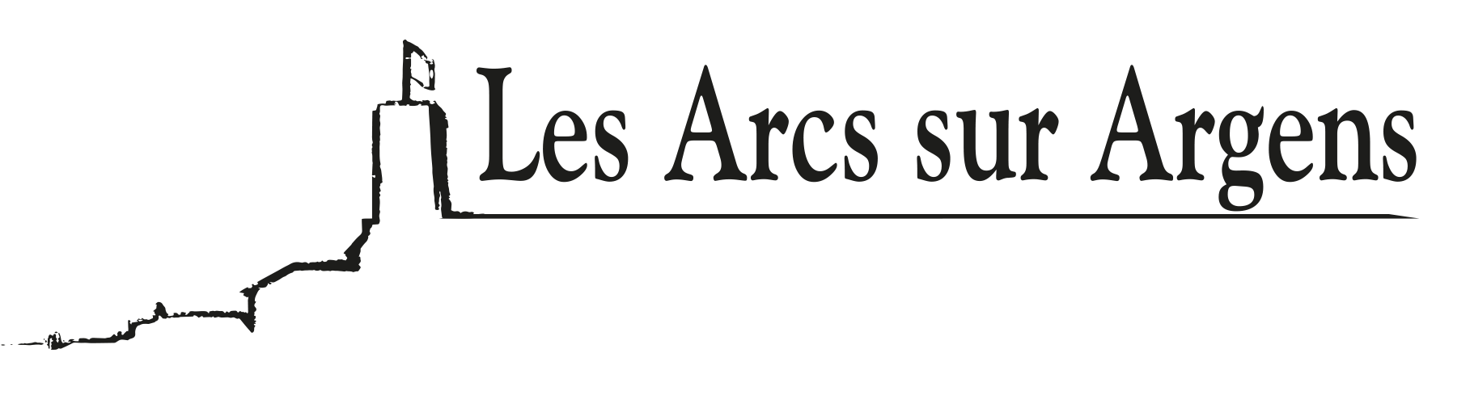


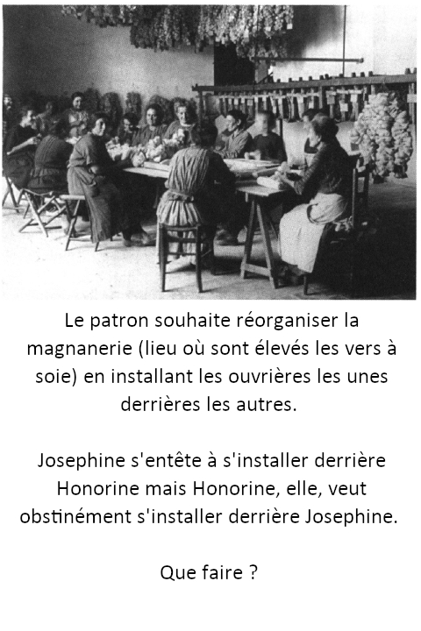



Centre Ville
Bienvenue sur la plaque
de l’ « usine »
En résumé
La sériciculture ou l’industrie de la soie Le mot vient de serica ou sarica « tissu …
Pour en savoir plus …
Pour les plus joueurs d’entre vous
Cliquez sur l’image pour avoir la réponse
Ville de Les Arcs sur Argens
Bastide Sainte
Cécile
Retrouvez toutes nos actualités
sur le site de la mairie des Arcs
ici

